Slide 1


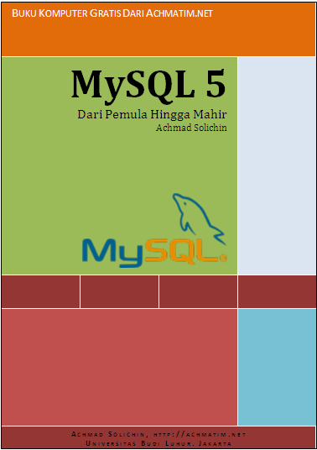
INTEGRITAS REFERENSIAL
MySQL5: Dari Pemula Hingga Mahir

Slide 2
INTEGRITAS REFERENSIAL
20XX
Integritas referensial artinya jika key asing memiliki nilai, nilai tersebut harus mengacu kepada suatu entitas induk.
Integritas referensial umumnya dideklarasikan pada saat tabel didefinisikan.

Slide 3
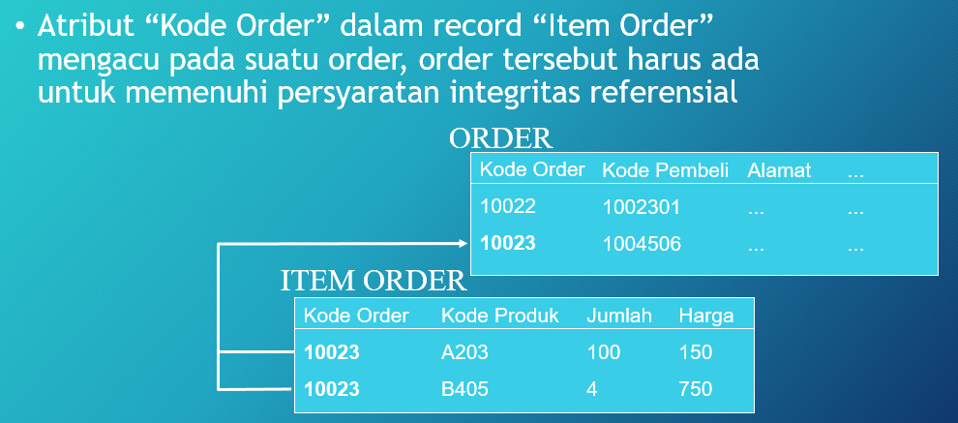
CONTOH
20XX

Slide 4
INTEGRITAS REFERENSIAL
Integritas referensial proses INSERT:
Jangan memasukkan baris di tabel anak kecuali sudah ada baris acuannya di tabel induk
Pemasukan data baru di tabel induk seharusnya tidak menimbulkan masalah integritas referensial
Beberapa sistem mengijinkan penggunaan nilai NULL untuk memasukkan baris di tabel anak tanpa acuan di tabel induk (atau dengan baris dummy).
20XX

Slide 5
INTEGRITAS REFERENSIAL
20XX
Integritas referensial proses DELETE:
RESTRICT -- dibuat tidak bisa dihapus
NULLIFY -- reset nilai key asing pada tabel anak dengan NULL atau dummy
CASCADE -- hapus semua baris di tabel anak yang nilai key asingnya mengacu pada baris tabel induk yang sedang dihapus.

Slide 6
INTEGRITAS REFERENSIAL
20XX
Dapat diimplementasikan dengan program eksternal yang mengakses database (sisi programming).
Beberapa DBMS mutakhir mengimplementasikan aturan yang dapat dieksekusi atau persyaratan integritas yang sudah built-in (sisi database).

Slide 7
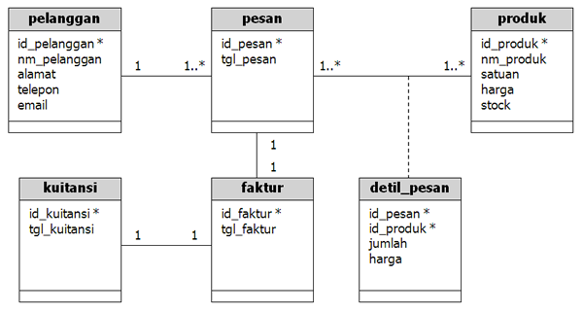
LIVE QUERY!
Untuk keperluan latihan, sudah tersedia struktur tabel beserta isinya dalam bentuk SQL di http://s.id/aq6

Slide 8
LIVE QUERY!
ALTER TABLE <tabel>
ADD CONSTRAINT <namaconst> FOREIGN KEY (<field_fk>) REFERENCES <tabel_ref> (<field_pk>);
ALTER TABLE <table>
DROP FOREIGN KEY <namaconst>,
ADD FOREIGN KEY (<filed_fk>) REFERENCES <tabel_ref> (<field_pk>)
ON DELETE <jenis_referential> ;

Slide 9
TERIMA KASIH
Achmad Solichin | @achmatim

